Slide 1
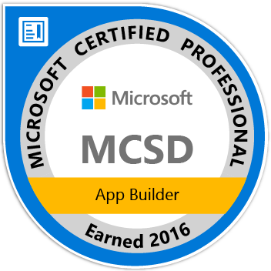
Les Micro ORM, alternatives à Entity Framework
Anthony Giretti
Consultant sénior .NET chez Technologies NTER (Loto-Québec)
http://anthonygiretti.com

Slide 2
Introduction
L'arrivée il y 10 ans d'Entity Framework a permis de requêter une base de données sans écrire une seule ligne de SQL.
→Ce qui a permis d’augmenter la productivité des développeurs.
Entity Framework a apporté son lot d'avantages mais aussi d'inconvénients…….

Slide 3
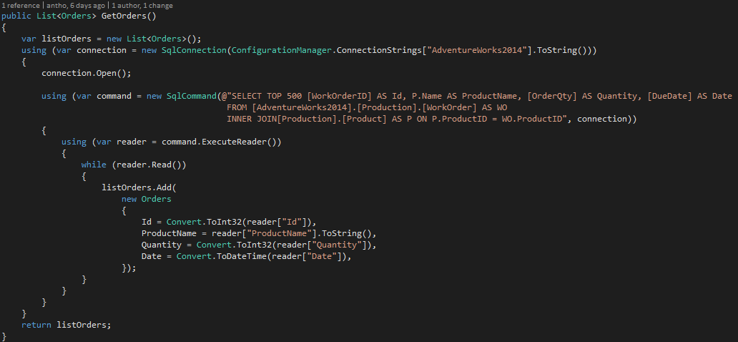
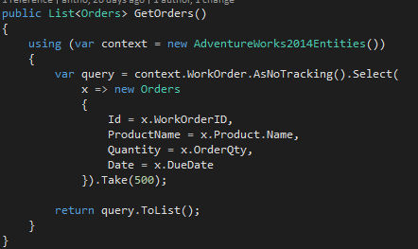
Avantage
Gain de productivité

Slide 4
Inconvénients
Performances
Plus complexe qu’il en a l’air (LazyLoading, EagerLoading)
Nombreux bugs de mise à jour du modèle EDMX en mode Database First

Slide 5
Les alternatives
Aujourd'hui il existe différentes alternatives à ce dernier, les micro ORM.
Nous allons voir en quoi ils sont intéressants :
Compatibilité avec les différentes bases de données relationnelles
Simplicité
Performance
Communauté autour de ces derniers

Slide 6
Historique
Apparition d’ADO.NET avec
le Framework .NET
Entity Framework
Simple.Data
Dapper
NPoco
SqlFu
Uni.Orm
NReco
XPoco
Massive
2002
2003
2004
2005
2006
2007
2008
2009
2010
2011
2012
2013
2014
2015
2016
2017
OrmLite
PetaPoco
MicroLite
Artisan Orm

Slide 7
Origines de PetaPoco, NPoco et XPoco
NPoco (2012)
Massive (2011)
PetaPoco (2011)
XPoco (2017)

Slide 8
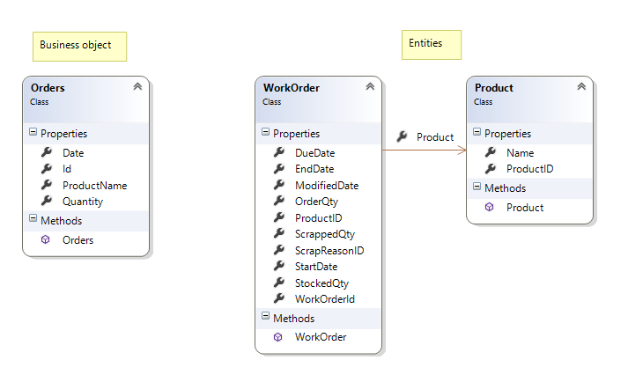
Scénario utilisé

Slide 9
Simple.Data
Syntaxe entièrement dynamique, conséquence : pas d'IntelliSense.
Compatible avec plusieurs bases de données :
SQL Server, Oracle, Mysql, SqlLite, PostgreSql, SqlAnyWhere, Informix Microsoft Access
Syntaxe peu compliquée (LINQ-like)
Supporte les transactions
Performances décevantes
Gestion de la connexion douteuse : « Simple.Data is quite aggressive in closing connections and holds no open connections to a data store by default, so you can keep the Database object returned from the Open*() methods hanging around without worrying.»
Obligation de créer une query AdHoc pour populer un objet (relations non supportées)
Non testable unitairement
Était Prometteur mais malheureusement il n’est plus mis à jour depuis 2013

Slide 10
Massive
MicroOrm fournissant uniquement des données dynamiques
Compatible avec peu de bases de données relationelles:
SQL Server, Oracle, SqlLite, PostgreSql
Double Syntaxe SQL et hybride LINQ / SQL
Fournit les commandes de base uniquement, syntaxe simpliste (pas de Join par exemple)
Performances intéressantes
Supporte les transactions
Obligation de créer une query AdHoc pour populer un objet (relations non supportées)
Obligation de faire hériter ses Pocos d’une classe nommée « DynamicModel »,
Mapper ses données dans un autre objet typé similaire ou se contenter de données dynamiques
Pas de package NuGet, télécharger deux fichiers sur le repo GitHub
Testable unitairement ? : pas de réponse à date
MAJ : Async pris en charge depuis peu (télécharger un fichier sur Github)

Slide 11
PetaPoco
« Inspiré » de Massive, probablement un fork de ce dernier
Compatible avec les bases de données :
SQL Server, Oracle, SqlLite, PostgreSql, MySQL, FireBird
Triple Syntaxe SQL, LINQ-Like et hybride LINQ / SQL
Performances intéressantes
Communauté active
Pas d’obligation de créer une query AdHoc pour populer un objet (relations supportées)
Supporte .Net Core, les transactions
Insert, Update, Delete identiques à Massive
Testable unitairement
Obligation d’ajouter des attributs de mapping si on utilise des alias dans la requête SQL
Pas d’Async

Slide 12
NPoco
Fork de PetaPoco
Même avantages de PetaPoco, avec des features additionnelles
Mapping dans un objet existant possible
Supporte les jeux de données multiples (comme EF, mais plus élégant)
Async (mais pas toute les opérations)
Et bien d’autres encore….
Syntaxe quasiment identique, plus simple dans la plupart des cas
Gestion des relations simplifiée
Plus besoin d’attributs de mapping comme PetaPoco, les alias sont mieux pris en charge
Testable unitairement
Moins populaire que PetaPoco, communauté moins active

Slide 13
OrmLite
Développé par l’équipe ServiceStack
Compatible avec plusieurs bases de données relationnelles:
SQL Server, Oracle, Mysql, SqlLite, PostgreSql, FireBird, VistaDB
Double Syntaxe LINQ-Like (élégante) et SQL
API riche en fonctionnalités
Communauté active
Performances intéressantes
Supporte .Net Core, les transactions, et le requêtes asynchrones
Testable unitairement
Obligation de créer une query AdHoc pour populer un objet (relations non supportées)

Slide 14
Dapper
Développé par l’équipe StackExchange
Compatible avec plusieurs bases de données relationnelles:
SQL Server, Oracle, Mysql, SqlLite, PostgreSql, FireBird
API riche en fonctionnalités
Communauté très active
Performances très intéressantes (mapping le plus rapide)
Supporte .Net Core, les transactions, et le requêtes asynchrones
Relations non supportées, mapper facile à utiliser pour populer les relations
Insert, Update, Delete uniquement en query texte : un peu plus fastidieux à écrire
Testable unitairement, grandement facilité avec « DapperWrapper » et « DapperParameters » pour unit tester les procédures stockées

Slide 15
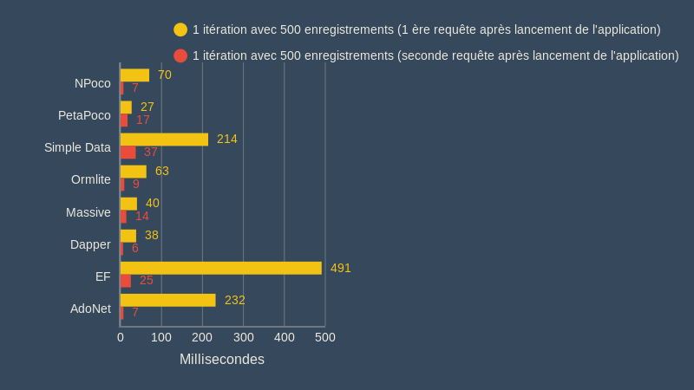
Aperçu des performances Select unique avec 500 enregistrements

Slide 16
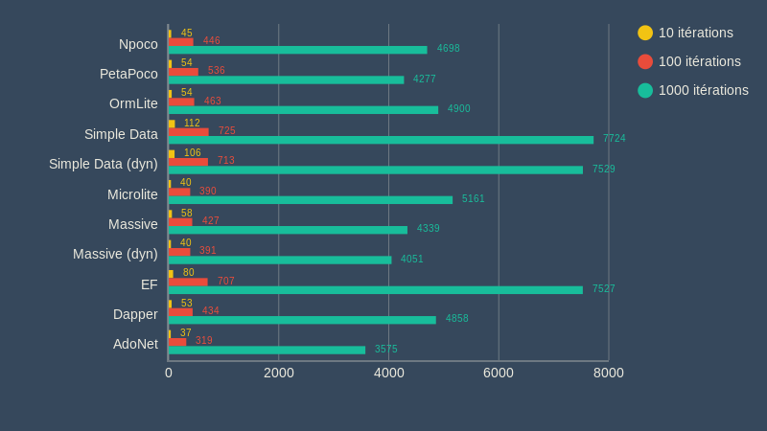
Aperçu des performances Select en boucle avec un enregistrement unique

Slide 17





Récapitulatif
 | Licence / Installation | Prise en main | Communauté, documentation, maturité, Fréquence Maj | Performances | Support différentes Bdd | Support .Net Core | Transactions | Async | Testabilité
EF | Package Nuget
Massive | Télécharger 2 fichiers
Dapper | Package Nuget
Ormlite | Package Nuget
SimpleData | Package Nuget
PetaPoco | Package Nuget
NPoco | Package Nuget
- Ils supportent tous l’éxécution des procédures stockées, vues, fonctions
- Ils sont tous protégés des injection SQL (paramétrisation des requêtes)

Slide 18
Lesquels sortent du lot?
NPoco pour la simplicité de sa syntaxe et ses performances
Dapper pour ses performances exceptionnelles et sa communauté qui l’entoure
OrmLite pour sa double syntaxe LINQ-like et SQL, et pour ses fonctionnalités riches, et ses performances

Slide 19
Qu’en conclure ?
Dapper est aujourd’hui le plus populaire pour ses performances exceptionnelles
Ormlite et NPoco méritent aussi d’être adoptés
Faut-il se séparer d’EntityFramework?
Seul le futur le dira, mais si c’est uniquement pour une raison de performances on peut en effet le supplanter par un micro ORM
EntityFramework est plus facile à tester unitairement en mockant son DbContext

Slide 20
À surveiller….
Simple.Data
SqlFU
Artisan ORM
XPoco
NReco
Uni.Orm

